Slide 1
„Walutowe” kredyty hipoteczne w świetle najnowszego orzecznictwa TSUE
„Przewalutowanie” kredytu i nieważność umowy kredytu jako konsekwencja wadliwości umowy kredytu powiązanego z kursem waluty obcej na podstawie art. 6 ust. 1 i art. 7 ust. 1 dyrektywy 93/13
Dr Piotr Frątczak
Warszawa, 21.05.2024

Slide 2
Plan prezentacji
Dr Piotr Frątczak
Wstęp
„Przewalutowanie” – krótka charakterystyka i rys historyczny
„Przewalutowanie” na tle obecnego orzecznictwa TSUE i SN
„Przewalutowanie” jako sankcja na podstawie art. 6 ust. 1 i art. 7 dyrektywy 93/13
Uwagi końcowe

Slide 3
Wstęp
Dr Piotr Frątczak
Ponad 20 lat historii kredytów „walutowych” w praktyce obrotu bankowego w Polsce
Wielowymiarowy spór o szerokim znaczeniu społecznym, z istotnymi powiązaniami na gruncie prawa, ekonomii, finansów i gospodarki
Główny obszar oddziaływania to relacje umowne banku z kredytobiorcą – konsumentem – ale nie tylko
Decydujące znaczenie norm prawa europejskiego – „prawo UE w praktyce”

Slide 4
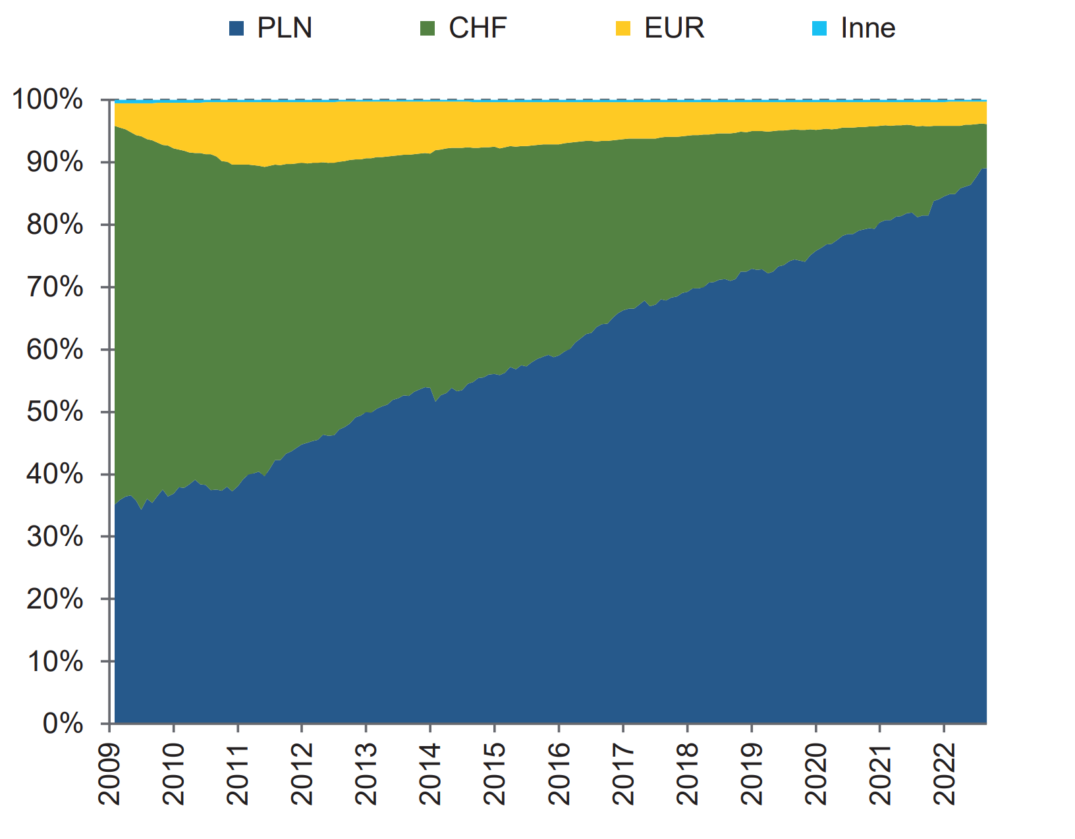
Struktura portfela kredytów mieszkaniowych według walut kredytów
Dr Piotr Frątczak

Slide 5
„Kilka liczb”
Dr Piotr Frątczak
Kredyty mieszkaniowe ogółem to 446,2 mld zł, a ich liczba 2,32 mln (koniec 2022)
Spadek udziału kredytów walutowych w kredytach mieszkaniowych do 10,9%, w tym kredytów CHF do 7,1% (sierpień 2023)
Kredyty mieszkaniowe to ok. 14,5% PKB, z czego kredyty walutowe to ok. 1,5% PKB (koniec 2022)
W 2013 r. liczbę kredytów walutowych szacowano na blisko 700 tys., z czego ok. 580 tys. to kredyty CHF, co stanowiło prawie 11% PKB (kredyty CHF wówczas to ok. 8,75% PKB)
MDM (ok.110 tys. kredytów), RNS (ok. 200 tys. kredytów), BK2% (ok. 64 tys. kredytów)
Źródło: dane NBP, KNF, ZBP

Slide 6
„Przewalutowanie” – „Odfrankowienie”
Dr Piotr Frątczak
Ogólny, dominujący postulat środowisk „frankowych”, a także punkt odniesienia dla rozważanych inicjatyw ustawodawczych
Przeliczenie kwoty udzielonego kredytu na PLN oraz usunięcie klauzul walutowych i w efekcie ryzyka walutowego związanego z kredytem CHF
Utrzymanie umowy kredytu. Kwota zobowiązania oraz waluta kredytu (waluta obsługi kredytu) wyrażona w PLN. Do dalszego trwania umowy zastosowanie miałoby mieć oprocentowanie właściwe dla PLN (WIBOR)

Slide 7
„Przewalutowanie” – próba rozwiązań systemowych
Dr Piotr Frątczak
„Projekty projektów ustawodawczych” i wzorów ugód:
Propozycje opracowane w ramach kancelarii Prezydenta RP (2016)
Propozycja KNF (2015)
Poselski projekt ustawy o szczególnych zasadach restrukturyzacji walutowych kredytów mieszkaniowych w związku ze zmianą kursu walut obcych do waluty polskiej oraz o zmianie niektórych ustaw (2015) – druk sejmowy 3660
Problem znalezienia „kursu sprawiedliwego”
„Współdzielenie” ryzyka walutowego
Kredyt złotowy jako punkt odniesienia – próba zrównania pozycji kredytobiorców PLN i CHF

Slide 8
„Przewalutowanie” jako rozstrzygnięcie sądu
Dr Piotr Frątczak
Przewalutowanie na podstawie rozstrzygnięcia sądu:
Utrzymanie umowy w mocy
Kredyt indeksowany – eliminacja klauzul przeliczeniowych / klauzul walutowych / klauzul ryzyka walutowego
Kredyt denominowany – eliminacja klauzul przeliczeniowych / klauzul walutowych / klauzul ryzyka walutowego + uznanie jako kwoty kredytu, kwoty środków faktycznie udostępnionych przez bank kredytobiorcy
Utrzymanie oprocentowania wyrażonego w LIBOR wobec kredytu w PLN jako penalty default

Slide 9
„Przewalutowanie” jako rozstrzygnięcie sądu
Dr Piotr Frątczak
Orzecznictwo sądów powszechnych oraz SN do 2019/2020 – moment przełomowy to wyrok TSUE w sprawie C-260/18, Dziubak (03.09.2019.) – po wcześniejszym „wyczerpaniu”:
Redukcji utrzymującej skuteczność, doktryny Blue Pencil, prób uzupełnienia luki po klauzuli walutowej poprzez odwołanie się do przepisów dyspozytywnych (kurs NBP)
Przykłady orzeczeń: III CSK 159/17, II CSK 632/17, I CSK 242/18, IV CSK 309/18, II CSK 483/18, IV CSK 13/19, I CSKP 55/21
Alternatywne rozwiązanie do równolegle pojawiających się „nieważności”
K.Osajda, A.Grebieniow, Kredyty walutowe: węzłowe zagadnienia, Studia i Analizy Sądu Najwyższego, Tom VII, 2019.
Opinia Rzecznika TSUE Giovanniego Pitruzzelli do sprawy C-260/18 „Dziubak” (14.05.2019.)

Slide 10
„Przewalutowanie” na tle orzecznictwa TSUE i SN
Dr Piotr Frątczak
Cechy sankcji na podstawie art. 6 ust. 1 i art. 7 ust. 1 dyrektywy 93/13 - stanowisko TSUE:
Brak związania konsumenta zakwestionowanym postanowieniem umownym ex lege i ex tunc
Przywrócenie sytuacji prawnej i faktycznej, w jakiej konsument znajdowałby się w braku takiego nieuczciwego warunku. Przywrócenie materialnej równowagi stron umowy w miejsce równowagi formalnej, a nie unieważnienie wszystkich umów zawierających nieuczciwe warunki
„Zniechęcający charakter”
Wykładnia zgodna z celami i duchem dyrektywy 93/13 – ochrona konsumenta
Odrzucenie redukcji utrzymującej oraz uzupełnienia luk po usuniętych, niedozwolonych postanowieniach umownych

Slide 11
„Przewalutowanie” na tle orzecznictwa TSUE i SN
Dr Piotr Frątczak
Trwanie umowy – „utrzymanie w mocy umowy jako całości”, jeżeli jest to możliwe
Kwestia dalszego trwania umowy pozostaje kwestią do oceny przez sąd krajowy (podejście obiektywne)
Wyrok Dziubak, C–260/28, pkt 40:
„(…) art. 6 ust. 1 drugi człon zdania dyrektywy 93/13 sam w sobie nie określa kryteriów dotyczących możliwości dalszego obowiązywania umowy bez nieuczciwych warunków, lecz pozostawia ich ustalenie zgodnie z prawem Unii krajowemu porządkowi prawnemu (…). Zatem w świetle kryteriów przewidzianych w prawie krajowym, w konkretnej sytuacji należy zbadać możliwość utrzymania w mocy umowy, której klauzule zostały unieważnione.”
Tak też: wyrok Dunai, C-118/17, pkt 40, 51, a także wyrok Abanca Corporación Bancaria i Bankia, C-70/17 i C-179/17, pkt 57, wyrok Bank BPH, pkt 64, 84-85 oraz wyrok ERSTE Bank Hungary, C-126/17, pkt 38

Slide 12
„Przewalutowanie” na tle orzecznictwa TSUE i SN
Dr Piotr Frątczak
Jednocześnie jednak pewna preferencja wobec unieważnienia/nieważności
Wyrok Dziubak, C–260/28, pkt 44:
„(…) unieważnienie klauzul zakwestionowanych przez kredytobiorców doprowadziłoby nie tylko do zniesienia mechanizmu indeksacji oraz różnic kursów walutowych, ale również – pośrednio – do zaniknięcia ryzyka kursowego, które jest bezpośrednio związane z indeksacją przedmiotowego kredytu do waluty. Tymczasem Trybunał orzekł już, że klauzule dotyczące ryzyka wymiany określają główny przedmiot umowy kredytu, takiej jak ta w postępowaniu głównym, w związku z czym obiektywna możliwość utrzymania obowiązywania przedmiotowej umowy kredytu wydaje się w tych okolicznościach niepewna.”

Slide 13
„Przewalutowanie” na tle orzecznictwa TSUE i SN
Dr Piotr Frątczak
Wyrok Dunai, C‑118/17, pkt. 52
„Tymczasem w tej sprawie (…) klauzula ryzyka walutowego określa główny cel umowy. W takim przypadku utrzymanie umowy nie wydaje się zatem możliwe z prawnego punktu widzenia, co jednak powinien ocenić sąd odsyłający.”

Slide 14
„Przewalutowanie” na tle orzecznictwa TSUE i SN
Dr Piotr Frątczak
Jednoznaczne stanowisko SN:
„Wyeliminowanie ryzyka kursowego, charakterystycznego dla umowy kredytu indeksowanego do waluty obcej i uzasadniającego powiązanie stawki oprocentowania ze stawką LIBOR, jest równoznaczne z tak daleko idącym przekształceniem umowy, że należy ją uznać za umowę o odmiennej istocie i charakterze, choćby nadal chodziło tu tylko o inny podtyp czy wariant umowy kredytu. Oznacza to z kolei, że po wyeliminowaniu tego rodzaju klauzul utrzymanie umowy o charakterze zamierzonym przez strony nie jest możliwe, co przemawia za jej całkowitą nieważnością.”
Przykładowo wyroki: V CSK 382/18; III CZP 11/20, III CZP 6/21 oraz II CSKP 285/22; II CSKP 722/22; II CSKP 1311/22; II CSKP 1675/22; II CSKP 293/22; II CSKP 796/22; II CSKP 382/22

Slide 15
„Przewalutowanie” na tle orzecznictwa TSUE i SN
Dr Piotr Frątczak
Główne argumenty za obecnym stanowiskiem SN:
Oparcie na stanowisku TSUE
„Przewalutowanie” kredytu stanowi zbyt daleko idącą zmianę charakteru umowy
Odmienna umowa od konsensusu stron
Brak elementów koniecznych umowy brak możliwości określenia wysokości zobowiązania stron umowy, a co za tym idzie rozliczenia pieniężnego zaciągniętego kredytu
PLN + LIBOR to „byt nieistniejący” – brak tego typu rozwiązań umownych w praktyce bankowej

Slide 16
Czy eliminuje to sankcję „przewalutowania”?
Dr Piotr Frątczak
Przy obecnym kształcie linii orzeczniczej SN wywodzonej z orzecznictwa europejskiego, sankcja przewalutowania nie może stanowić generalnego rozwiązania, przykładowego rozstrzygnięcia dla sporów sądowych na gruncie problemowych umów kredytowych
Do dyskusji pozostaje kwestia możliwego zastosowania tej sankcji w wyjątkowej sytuacji omówionej w wyroku Kásler i Káslerné Rábai, C-26/13, pkt 83 i 84:
Zagrożenie dla ochrony konsumenta – „szczególnie niekorzystne konsekwencje”, tj. „natychmiastowa wymagalność wierzytelności przysługującej przedsiębiorcy wobec konsumenta”
Brak elementu sankcyjnego
Tak też: wyrok Abanca Corporación Bancaria i Bankia, C-70/17 i C-179/17, pkt 58 oraz Gómez del Moral Guasch, C-25/18, pkt 63.

Slide 17
„Szczególnie niekorzystne konsekwencje” dla konsumenta
Dr Piotr Frątczak
Konieczność spłaty kredytu „natychmiastowa wymagalność” konieczność refinansowania konsument ponosi główny ciężar niedozwolonych postanowień umownych
Sytuacja niespotykana w obecnych uwarunkowaniach w Polsce, gdzie do unieważnienie umowy dochodzi po 15-20 latach od zawarcia problemowych umów kredytowych
Być może jednak nie należy jej wykluczać pro futuro

Slide 18
Brak elementu zniechęcającego
Dr Piotr Frątczak
Brak elementu zniechęcającego
Perspektywa konsumenta
Konieczność refinansowania z reguły wiąże się z koniecznością uzyskania kredytu bankowego
Może oznaczać względnie niekorzystne warunki finansowe (wzrost stóp procentowych)
Perspektywa banku
W skrajnym przypadku „korzyść” z perspektywy systemu bankowego

Slide 19
Czy jest wówczas możliwość utrzymania umowy?
Dr Piotr Frątczak
Wnioski na podstawie orzecznictwa TSUE:
Zgoda konsumenta na związanie niedozwolonym postanowieniem umownym
Możliwość zastosowania przepisu dyspozytywnego w sytuacji zagrożenia finansowego dla konsumenta (kluczowa jest decyzja i ocena dokonana przez konsumenta)
Zastosowanie przepisu dyspozytywnego po uzyskaniu zgody obu stron sporu na to działanie
Co jednak gdy brak jest przepisu dyspozytywnego, który mógłby mieć zastosowanie?

Slide 20
Czy „przewalutowanie” jest wówczas możliwe?
Dr Piotr Frątczak
Wyrok Lombard Lízing, C-472/20, pkt 56:
„jeżeli konsument nie wyraził woli utrzymania w mocy nieuczciwych warunków umownych, a unieważnienie umowy narażałoby tego konsumenta na szczególnie szkodliwe konsekwencje, to wysoki poziom ochrony konsumentów, jaki powinien zostać zapewniony zgodnie z dyrektywą 93/13 wymaga, aby dla przywrócenia rzeczywistej równowagi między wzajemnymi prawami i obowiązkami stron umowy sąd krajowy podjął, z pełnym uwzględnieniem prawa krajowego, wszelkie niezbędne środki mające na celu ochronę konsumenta przed szczególnie szkodliwymi konsekwencjami, jakie może wywrzeć unieważnienie danej umowy kredytu, w szczególności ze względu na natychmiastową wymagalność wierzytelności przysługującej przedsiębiorcy wobec konsumenta.”
Analogicznie wyrok Banca B., C-269/19, pkt 41

Slide 21
Czy „przewalutowanie” jest możliwe?
Dr Piotr Frątczak
Wyrok Banca B., C-269/19, pkt 39 i 40:
„Dyrektywa 93/13 nie ma na celu w proponowania jednolitych rozwiązań w odniesieniu do konsekwencji, jakie należy wyciągnąć ze stwierdzenia nieuczciwego charakteru warunku umownego.”
Jej cele mogą zostać osiągnięte „w zależności od konkretnej sytuacji i krajowych ram prawnych, po prostu poprzez niestosowanie wobec konsumenta danego nieuczciwego warunku lub, jeżeli umowa nie mogłaby dalej obowiązywać bez tego warunku, poprzez zastąpienie go przepisami prawa krajowego o charakterze dyspozytywnym.”
„Te konsekwencje stwierdzenia nieuczciwego charakteru warunku umownego nie mają jednak charakteru wyczerpującego.”

Slide 22
Czy „przewalutowanie” jest możliwe?
Dr Piotr Frątczak
Wyrok M.B., C-6/22, pkt 64
„(…) art. 6 ust. 1 dyrektywy 93/13 (…) stoi na przeszkodzie temu, by sąd krajowy po stwierdzeniu nieuczciwego charakteru warunku umowy zawartej między przedsiębiorcą a konsumentem mógł zaradzić lukom wynikającym z usunięcia nieuczciwego warunku zawartego w tej umowie poprzez zastosowanie przepisu prawa krajowego niemającego charakteru przepisu dyspozytywnego.”
Potencjalne rozwiązanie: wyrok Banca B., C-269/19, pkt 40 i wyrok M.B., C-6/22, pkt 61:
Wezwanie stron do negocjacji prowadzonych w zgodzie z celami dyrektywy 93/13
Lub: ewentualne otworzenie przez TSUE katalogu możliwych sankcji na wykładnię umowy pozostałej po usunięciu klauzul abuzywnych z wykorzystaniem przepisów innych niż dyspozytywne - postulat

Slide 23
Dziękuję za uwagę Dr Piotr Frątczak p.fratczak@gmail.com

